Slide 1
Hibernate 1：n , n:1
RuiXu

Slide 2
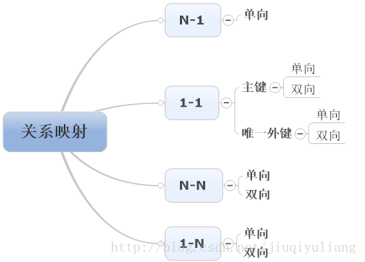
概念
基本映射
基本映射是对一个实体进行映射，关联映射就是处理多个实体之间的关系，将关联关系映射到数据库中，所谓的关联关系在对象模型中有一个或多个引用。

Slide 3
例子演示
Laptop
Lid | Lname | Rollno
101 | Dell | 1
102 | HP | 1
103 | Mac pro | 2
Student
Rollno | Name | marks
Student
Rollno | Name | marks
1 | Rui | 90
1 | 。。 | 。。
2 | Seven | 60
Student
Rollno | Name | marks | lid
1 | Rui | 90 | 101
1 | 。。 | 。。 | 。。
2 | Seven | 60 | 103
Student_laptop
Lid | Rollno
101 | 1
102 | 1
Notes:
公司可以有很多部门，一个部门可以有很多员工，公司对部门一对多，部门对员工多对多。

Slide 4
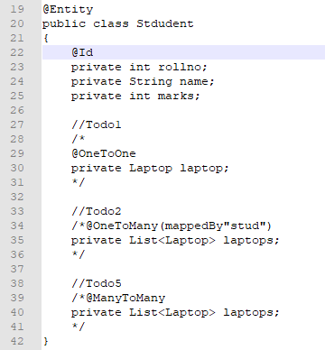
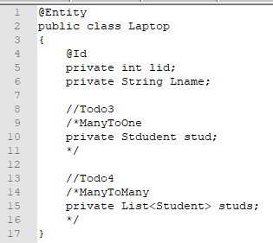
例子演示
Notes:
公司可以有很多部门，一个部门可以有很多员工，公司对部门一对多，部门对员工多对多。

Slide 5
技巧
多对一 | <many-to-one name=“” class=“” column=“”/>
一对多（Set） | <set name=""> <key column=""></key> <one-to-many class=""/> </set>
多对多（Set） | <set name="" table=""> <key column=""></key> <many-to-many class="" column=""/> </set>

Slide 6
技巧
填空，就是将映射的框架信息，填写完成，完成映射文件。
name属性：属性名（注释中的第1问号）
class属性：关联的实体类型（注释中的第2个问号）
column属性：
<many-to-one column="..">：一般可以写成属性名加Id后缀，如属性为group，则column值写成groupId。
一对多中的<key column="..">：从关联的对方（对方是多对一）映射中把column值拷贝过来。
多对多中的<key column=“..”>：一般可以写成本对象的名加Id后缀，如本对象名为User，则写为userId。
多对多中的<many-to-many column=“..”>：一般可以写为关联对象的名称加Id后缀。
最后，将映射文件添加到hibernate.hbm.xml

Slide 7
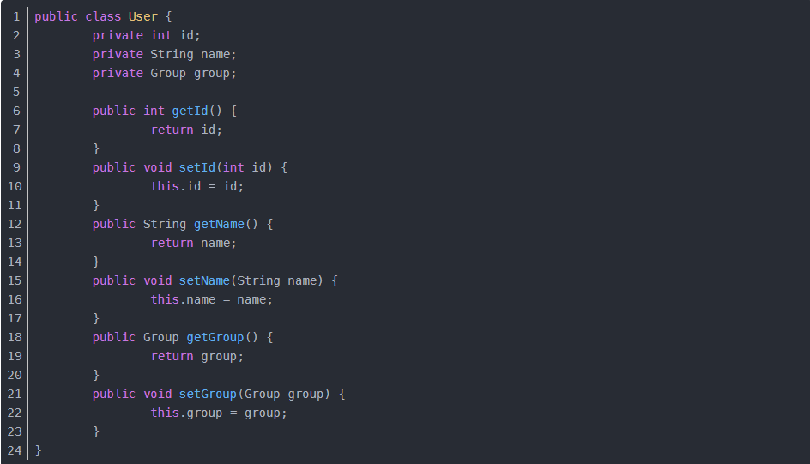
User类

Slide 8
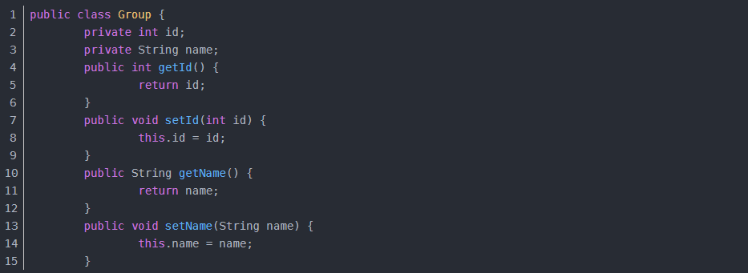
Group类

Slide 9
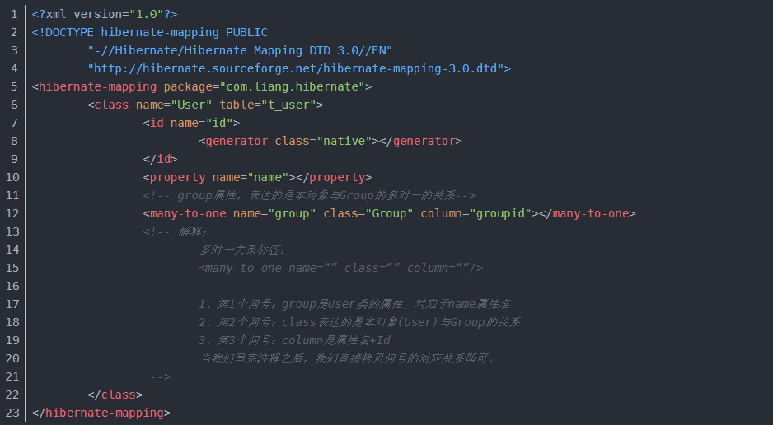
User.hbm.xml

Slide 10
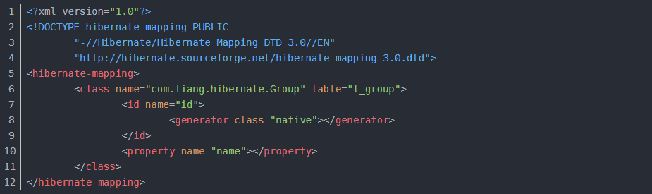
Group.hbm.xml

Slide 11
参考链接：https://blog.csdn.net/qq_34944851/article/details/53737332

Slide 12
End,thanks!

